Slide 1

ANGLEŠČINA 1. RAZRED
Koliko že znamo?

Slide 2
Dragi učenci.
Čaka vas pet zanimivih nalog. Poiščite znak za zvok in pozorno poslušajte. Vsak posnetek poslušajte vsaj dva krat.
Verjamem, da boste uspešni pri reševanju nalog.

Slide 3
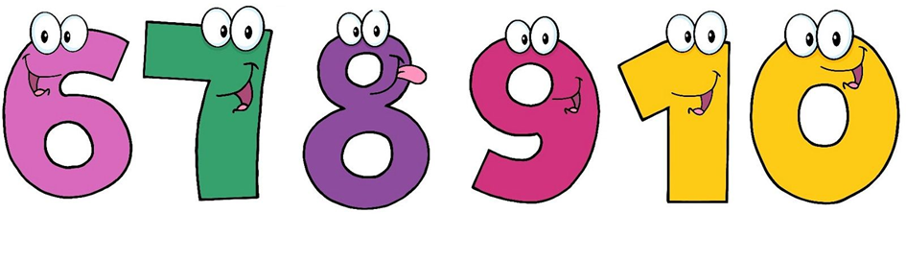
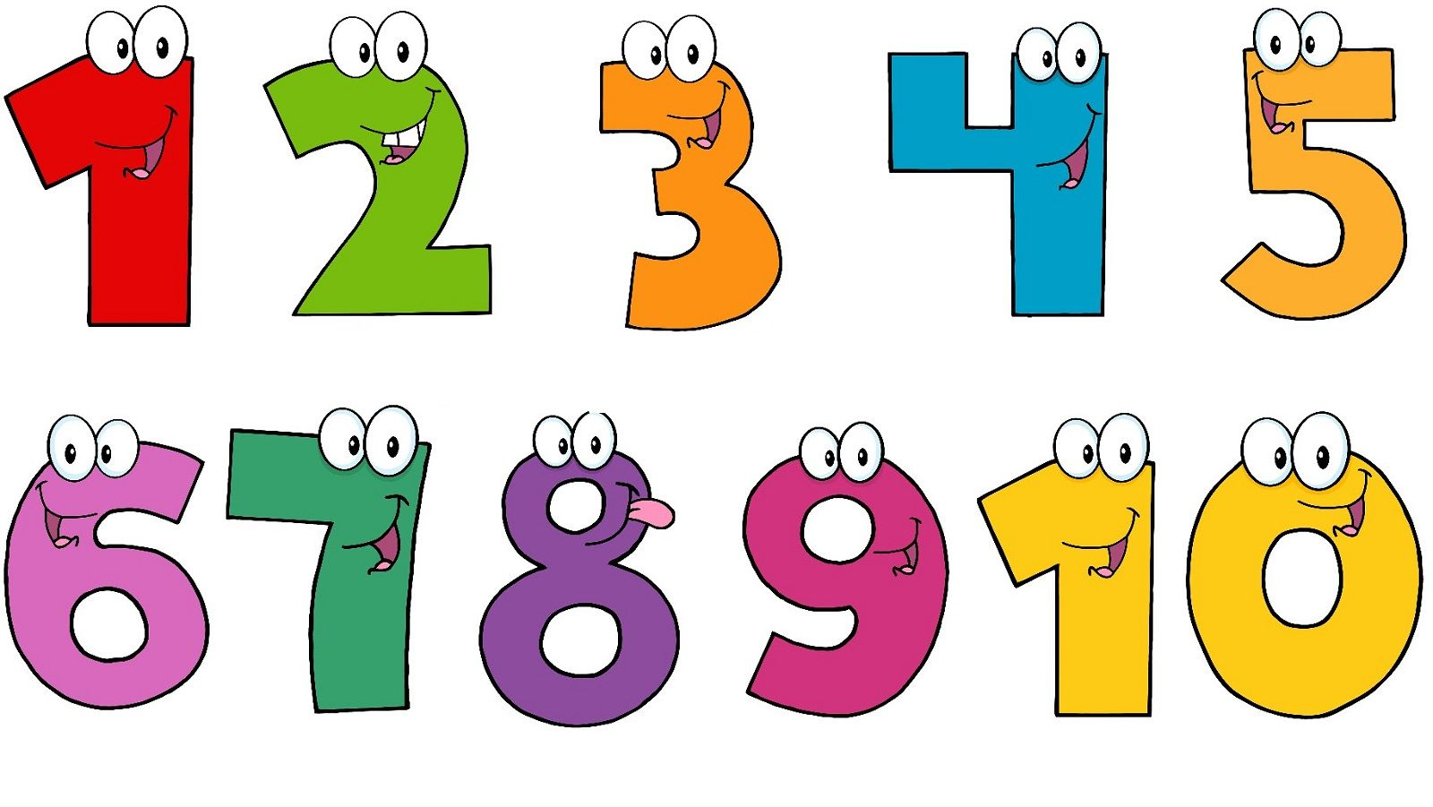
Pozorno poslušaj in pokaži na pravo številko.

Slide 4
REŠITEV. Števila so si sledila v tem vrstnem redu.

Slide 5
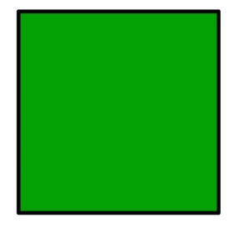
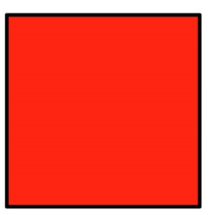



Pozorno poslušaj in pokaži na pravi okvirček.

Slide 6
Rešitve.
Blue.
Green.
Yellow.
Red.
Purple.

Slide 7
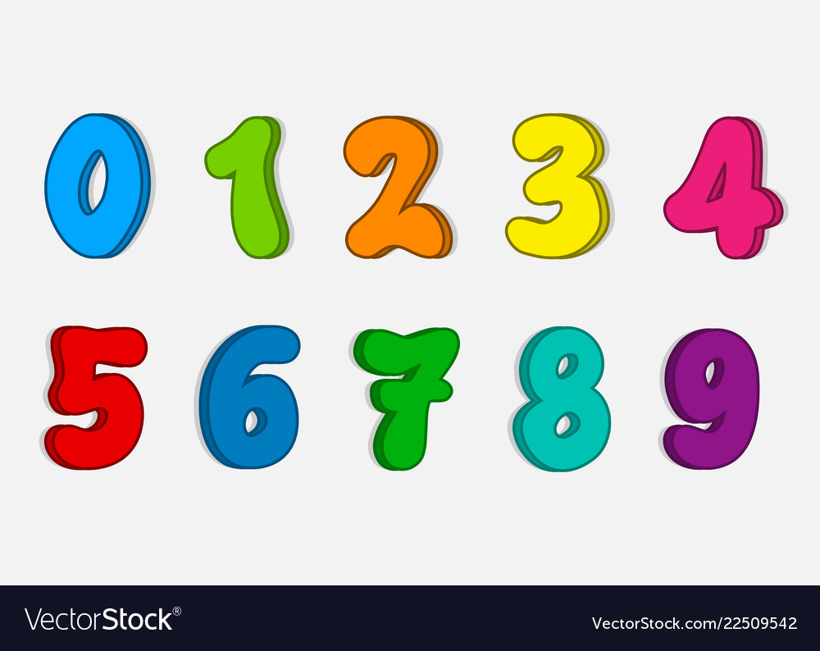

Poglej števila. Poslušaj, če so takšne barve, kot na posnetku.

Slide 8
Rešitve.
Number nine is green. No. It‘s purple.
Number seven is orange. No. It‘s green.
Numeber five is red. Yes.
Number four is pink. Yes.
Number two is black. No. It‘s orange.
Number eight is white. No. It‘s blue.

Slide 9
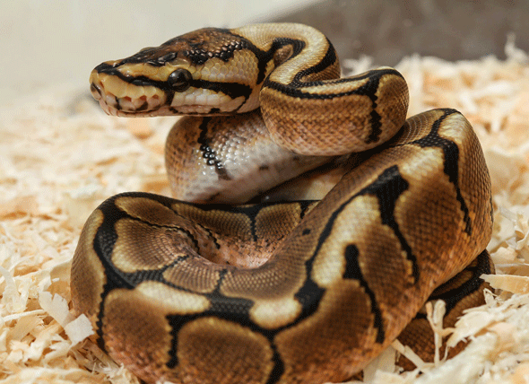
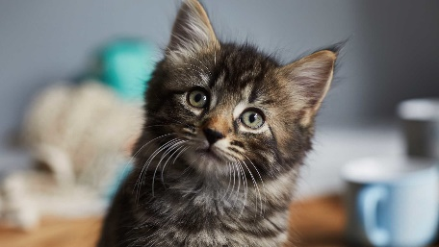
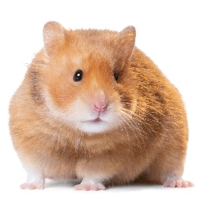
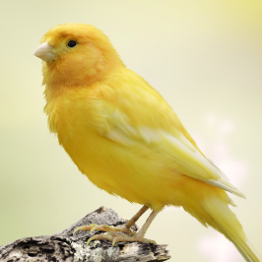
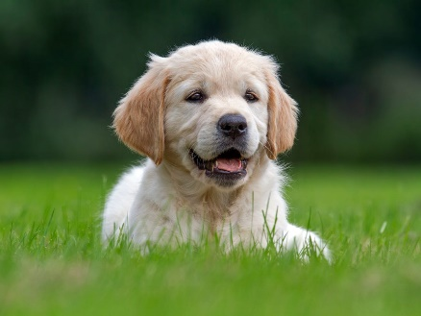
Pozorno poslušaj in pokaži na pravilno sličico.

Slide 10
Rešitve. Dve živali sta odveč.
I have got a dog.
I have got a snake.
I have got a cat.

Slide 11
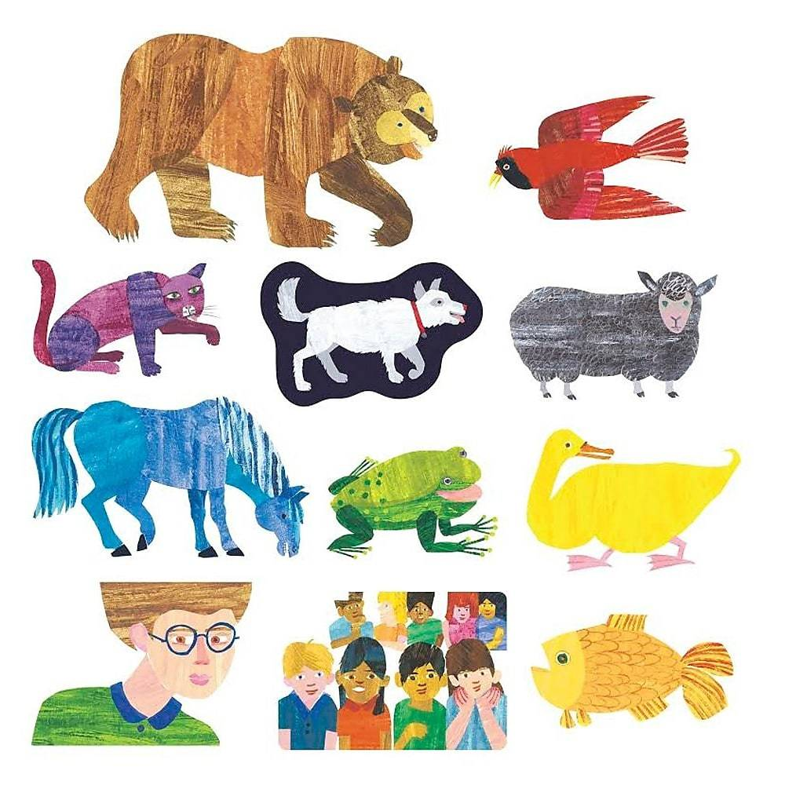
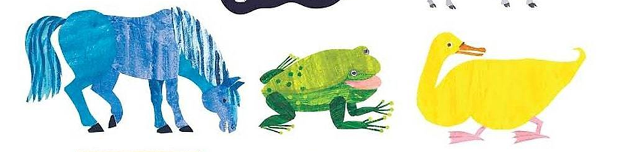
Pozorno poslušaj in pokaži na pravilno sličico.

Slide 12
Rešitve.
I see a techer looking at me.
I see a green frog looking at me.
I see children looking at me.
I see a goldfish looking at me.
I see a yellow dock looking at me.

Slide 13
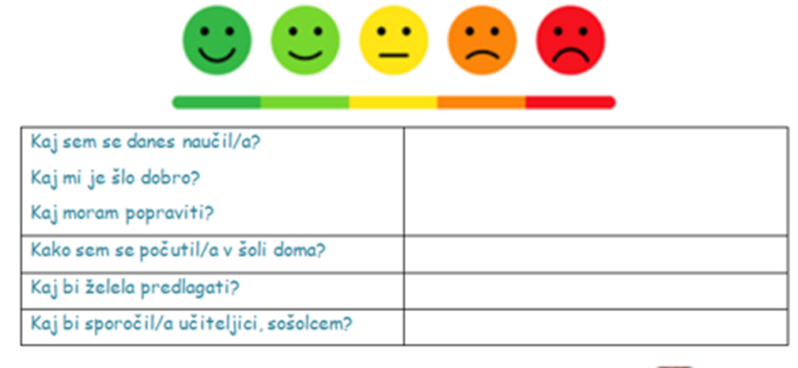
Konec.
Verjamem, ste bili uspešni.
Če želite, lahko te vaje opravite še kdaj.
Lepe počitnice vam želi tvoja učiteljica angleščine

